Slide 1
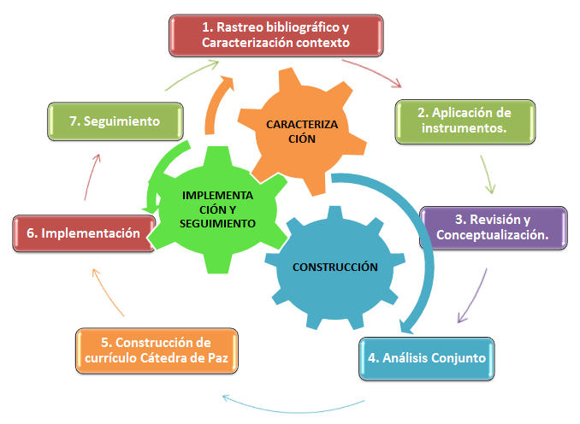
Cátedra de Paz y Prácticas pedagógicas (Pauna-Colombia)

